Slide 1
Проектирование транспортного канала для инжекции пучка из линейного ускорителя в бустер
Cisco Packet Tracer

Slide 2

Постановка задачи
Линейный ускоритель
Триплет квадруполей
Бустер
Начальные параметры пучка
Преобразование
Целевые параметры
Начальные параметры
Целевые параметры
αₓ = -0.5, βₓ = 5.0 м
αᵧ = 0.3, βᵧ = 2.5 м
αₓ = 0, βₓ = 8.0 м
αᵧ = 0, βᵧ = 4.0 м

Slide 3






Инструментарий
Python / NumPy
SciPy
Матричные вычисления, оптика толстых линз
Глобальная и локальная оптимизация (дифференциальная эволюция, BFGS)
Matplotlib
Собственный код
Визуализация огибающих пучка
Моделирование триплета, расчёт параметров Твисса
ИИ
Google colab
Использованы крупные модели для систематизации и структуры
Совместное написание кода

Slide 4
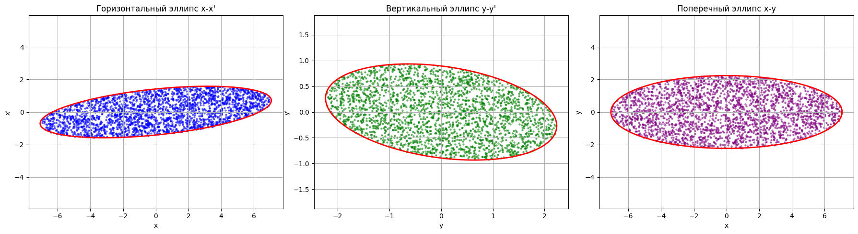
Как искали решение?
Проблема
Первая идея - облегчить подбор
Визуализация
Обычный перебор малоэффективен в данной задаче
Для этого использовалась аппроксимация магнитов к тонким линзам.
Применялись методы из инструментария Jupyter

Slide 5
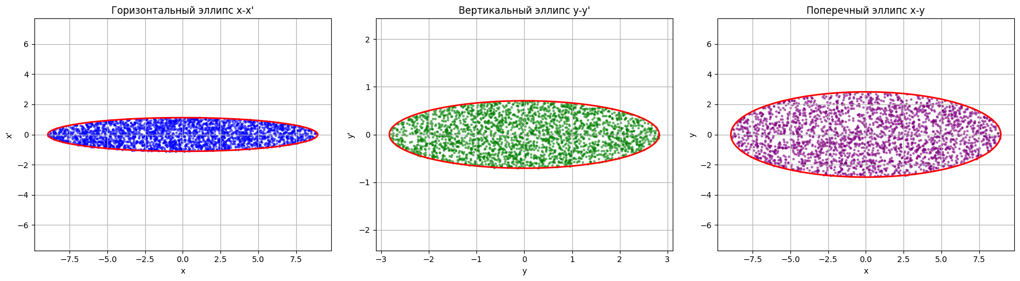
Данные пучка после прохождения триплета из тонких линз и значения конфигурации линз и дрейфов
Конфигурация Длина дрейфов: 1.395 → 1.512 → 0.958 → 0.596 м Квадруполи: f1=+3.2641, f2=-1.6571, f3=+2.9923 м
Конечные параметры:
X: β = 8.001954 м, α = +0.000715
Y: β = 3.999679 м, α = +0.001274

Slide 6
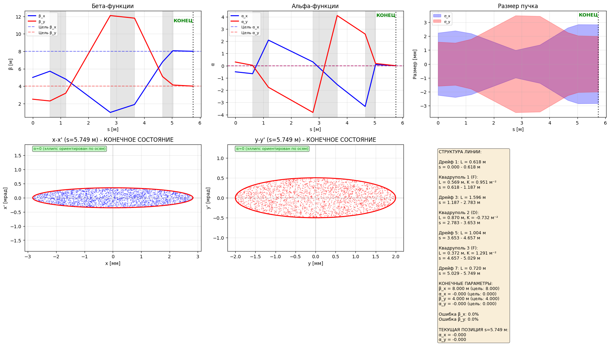
Решение
Расчёт с учетом толстых линз - увеличение реализма
Гибридный алгоритм оптимизации
Глобальный поиск
Дифференциальная эволюция — поиск области глобального минимума
Локальное уточнение
Метод BFGS — быстрая сходимость к точному решению

Slide 7
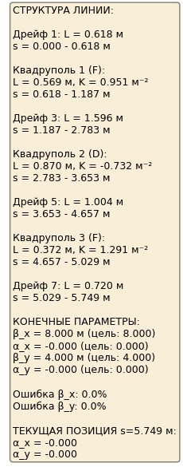
Размеры пучка по мере прохождения через систему
Итоговая структура системы

Slide 8
Оптимальная геометрия триплета
Элемент
Длина L, м
Сила k, м⁻²
Тип
Дрейф вх.
0.618
—
—
Q1
0.569
+0.951
QF (фок. X)
Дрейф 1
1.596
—
—
Q2
0.870
-0.732
QD (фок. Y)
Дрейф 2
1.004
—
—
Q3
0.372
+1.291
QF (фок. X)
Дрейф вых.
0.720
—
—

Slide 9
Результаты согласования
8.000
4.000
<0.0001%
βₓ, м
βᵧ, м
Погрешность
Достигнуто на выходе
Достигнуто на выходе
αₓ и αᵧ ≈ 0

Slide 10
Стыковка с бустером
Триплет
Септум
Бустер
Основное согласование
Плавный поворот на ~3°
Инжекция на орбиту
Дисперсия
Оценено влияние: <0.02 мм — незначительно

Slide 11
Ключевые результаты
Задача решена
Метод
Параметры α и β на выходе соответствуют целевым с нулевой погрешностью
Гибридный алгоритм (DE + BFGS) эффективен для невыпуклой оптимизации
Реализация
Интеграция
Получены технологические параметры магнитов (умеренные градиенты поля)
Предложена полная схема стыковки с бустером, включающая септум (возможно рассмотрение дополнительных корректоров)

Slide 12
Будем рады ответить на ваши вопросы

